Slide 1


Slide 2
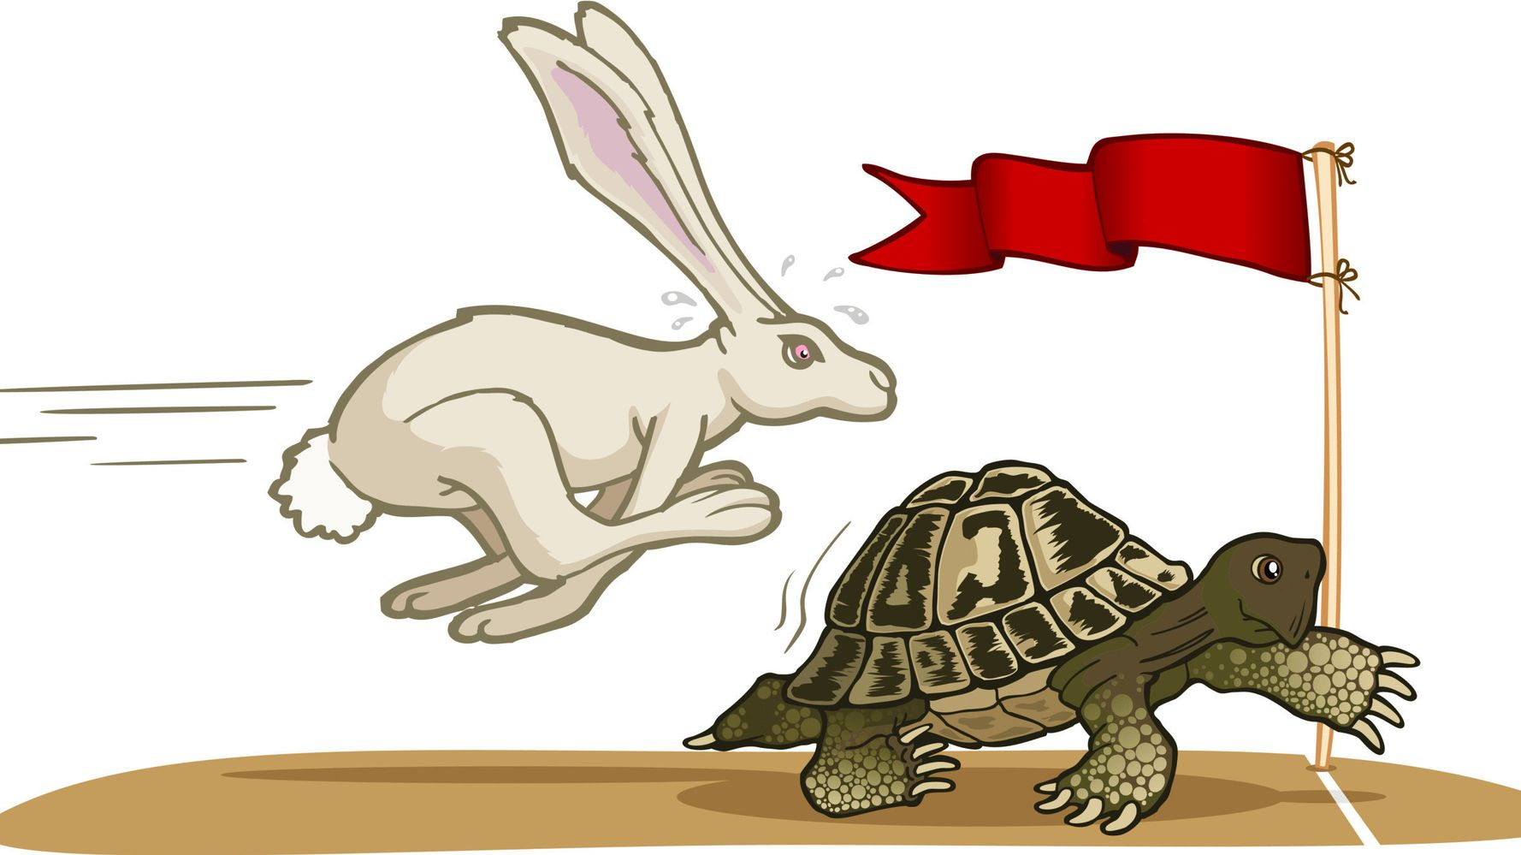

Άκουσε την ιστορία πατώντας εδώ!
https://www.youtube.com/watch?v=gAVZLSDdwcA
https://wordwall.net/el/resource/7677478/%CE%BF-%CE%BB%CE%B1%CE%B3%CF%8C%CF%82-%CE%BA%CE%B1%CE%B9-%CE%B7-%CF%87%CE%B5%CE%BB%CF%8E%CE%BD%CE%B1
Βάλε τις εικόνες στη σωστή σειρά πατώντας εδώ!

Slide 3
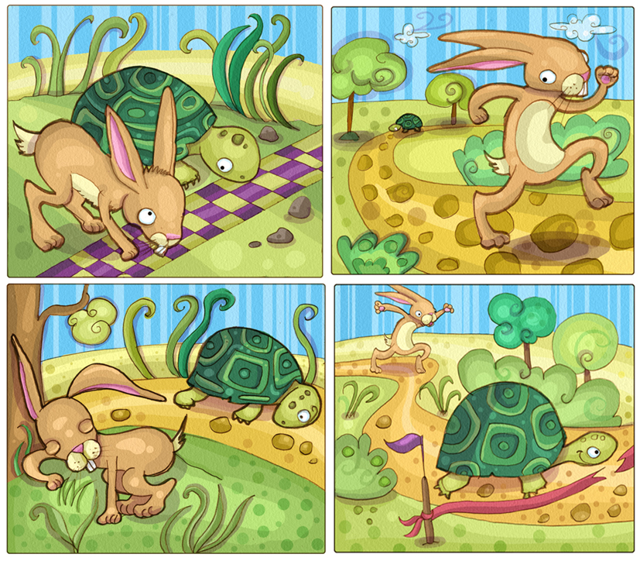
1
2
3
4
Για κάθε αριθμό αφηγήσου την ιστορία!
Μην ξεχνάς να αρχίσεις με τη φράση «Μια φορά κι ένα καιρό…»

Slide 4
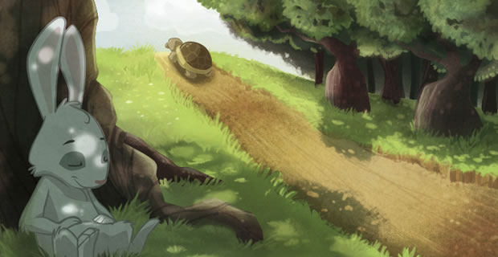
Αν ο λαγός δεν κοιμόταν,
τι πιστεύεις θα γινόταν;
Δώσε το δικό σου τέλος στην ιστορία και στη συνέχεια ΖΩΓΡΑΦΙΣΕ ΤΟ!

